Slide 1
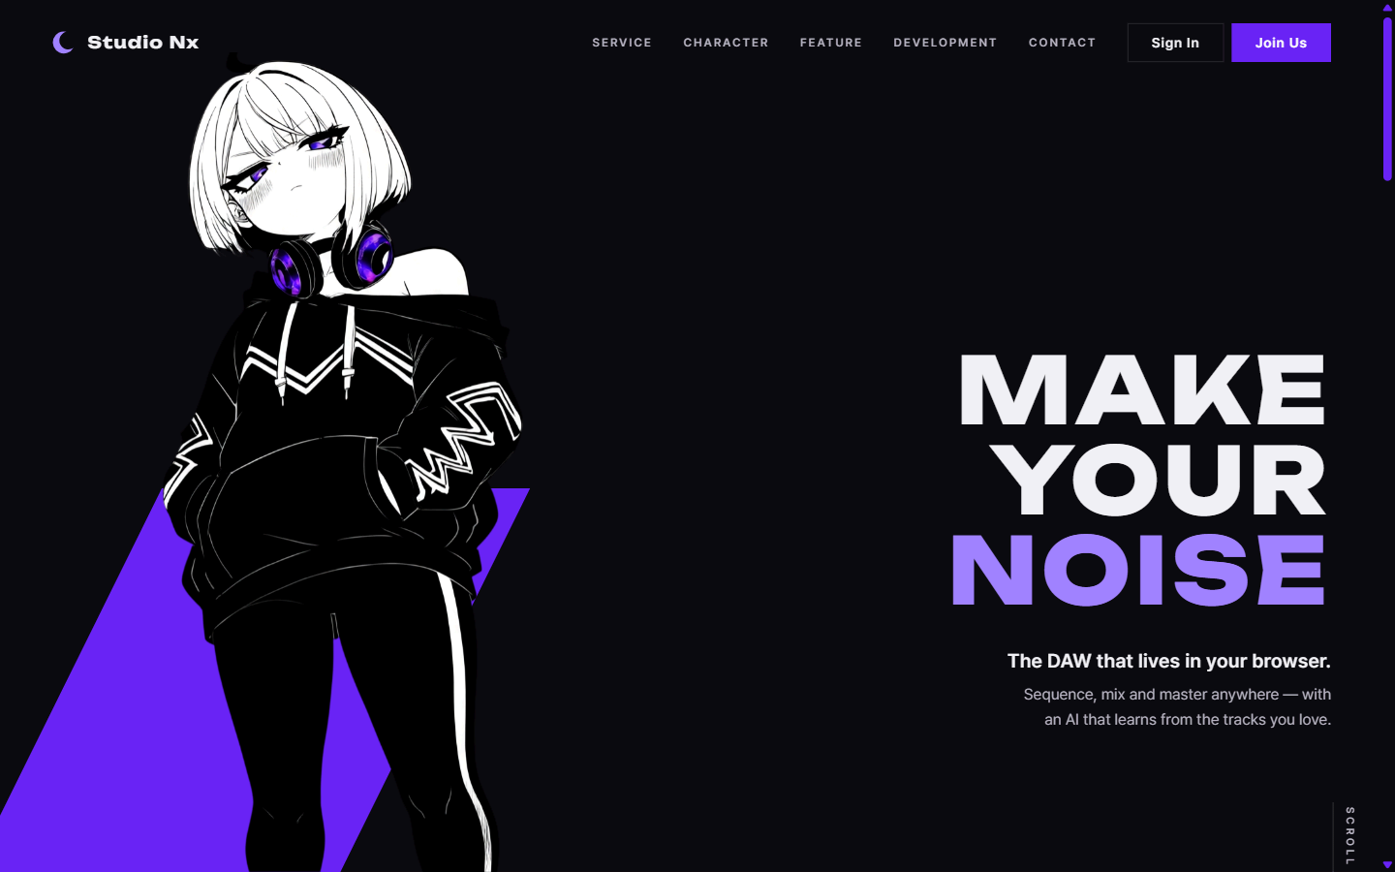
이전 생성에서의 수정 1
캐릭터 뒤의 바이올랫 모양을 파란색 선처럼 디자인해줘. 캐릭터 뒤에 배치하는 것은 유지해줘.
Join Us 버튼은 바이올랫 색으로 윤곽과 글씨, 검은색으로 버튼 배경을 바꿔줘.
버튼이 hover일 때는 배경을 흰 색으로 바꿔줘.
빈 화면은 캐릭터 뒤의 윤곽을 따라 조금 선을 투명도를 높여서 윤곽만으로 디자인해도록 해줘(마치 주황색 점선처럼)
그리고 바이올랫 모양 칠해진 거에서 멀어질수록 투명도를 더 많이 높여서 표현해줘.(파란색 점선처럼)

Slide 2
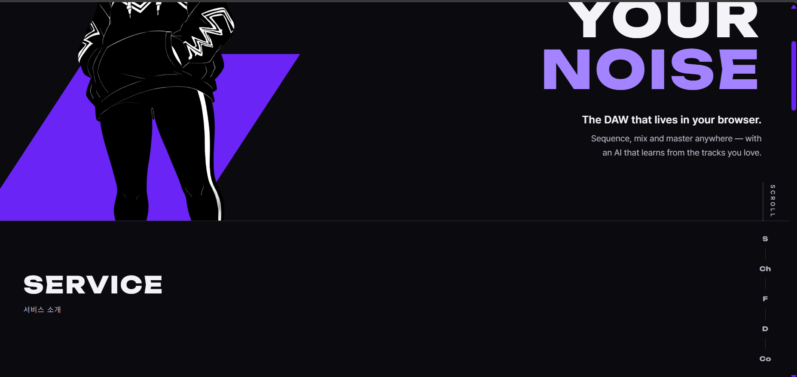
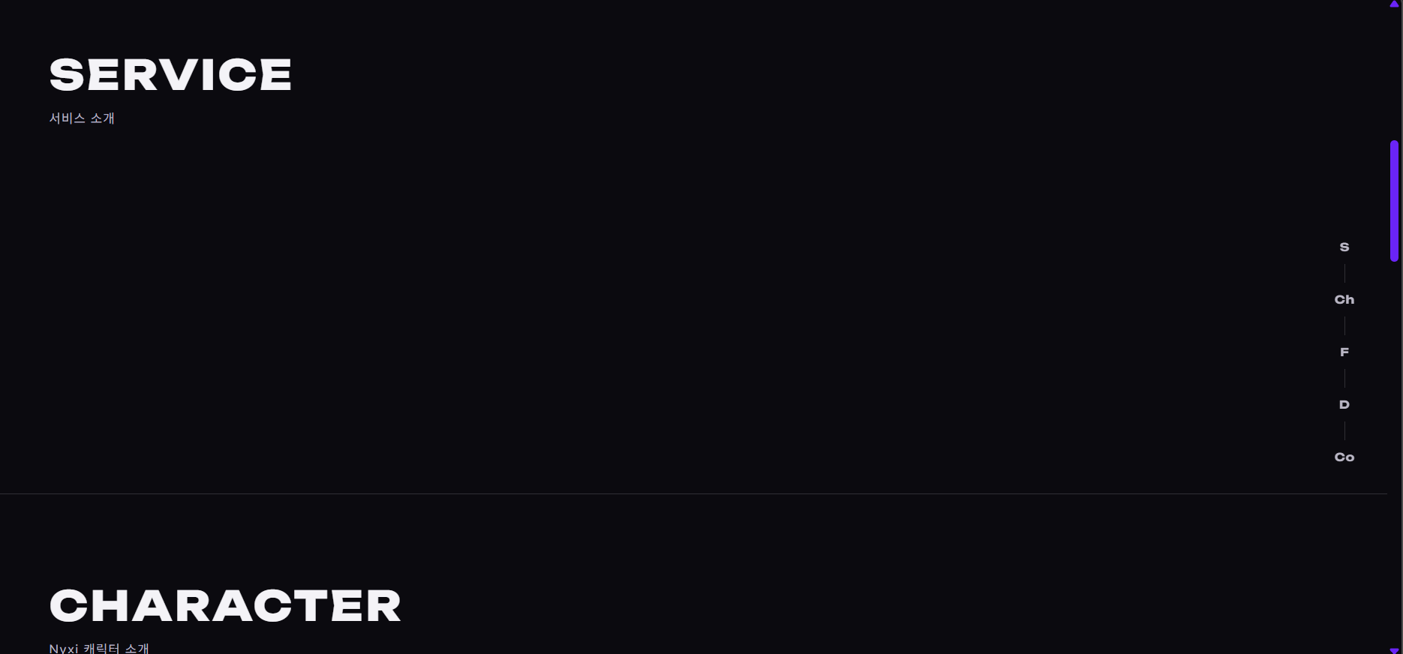
이전 생성에서의 수정 2
해당 앵커는 첫 페이지가 브라우저 시야에서 완전히 사라질 때 중앙에 오도록 해줘. 스크롤할 때마다 위치가 바뀌는 게 아니라 애초부터 그 위치로 fix를 해줘. 아래 갭쳐의 파란 네모처럼 말이야. 이 상황부터 해당 앵커가 나오도록 해줘.

Slide 3
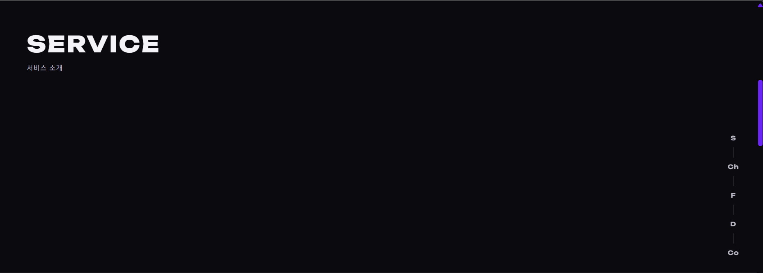
Service 단
지금 현재 브라우저 상에서는 아래처럼 다른 단이 함께 있는데, 각 단이 브라우저 참에 full로 차도록 해.
그리고 한글 글자는 다 영어로 바꿔줘.
전반적 Service의 소개를 넣는 곳이야.
What is Studio Nx? <- 제목
(내용내용) <- 이걸 채워줘(영어로).
추천하는 대상을 넣는 곳으로, 사용자 페르소나에 나온 내용을 바탕으로 해줘.
(적절한 제목 - Recommand 비슷한 느낌?) -> 아래의 박스는 소제목과 내용으로 구성해줘(왼쪽의 전반적 Service 소개를 넣을 때 방식처럼)
1
2
3

